Slide 1



第七节
第十章
斯托克斯(Stokes)公式
环量与旋度
一、斯托克斯公式
二、环量与旋度
★
三、空间曲线积分与路径无关的条件

Slide 2





一、斯托克斯公式
有向曲面Σ的正向边界曲线Γ：
Γ的正向与Σ的侧符合右手法则，如图.
右手法则
Γ是有向曲面Σ的
正向边界曲线

Slide 3

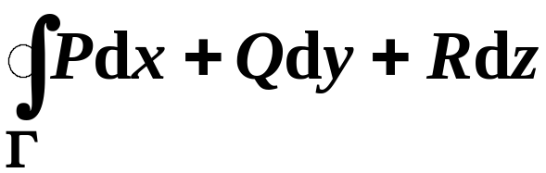
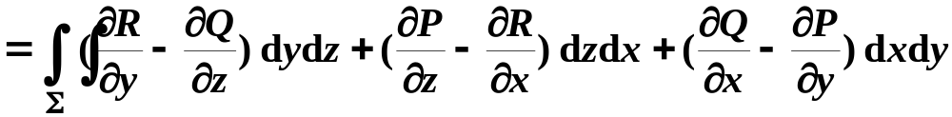
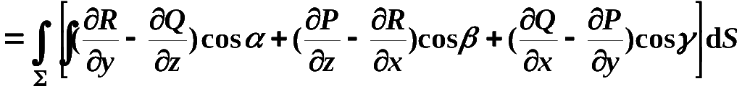
定理10.8
设Σ是光滑或分片光滑的有向曲面,
如果函数
一阶连续偏导数, 则
斯托克斯公式
或

Slide 4
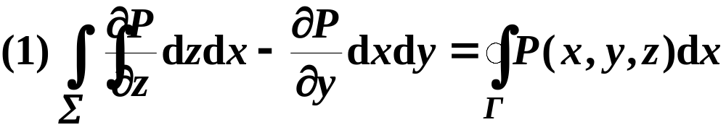

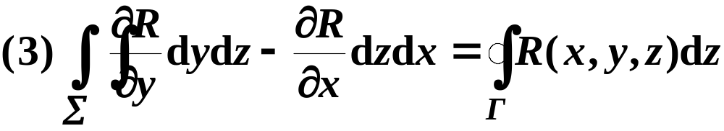
将斯托克斯公式分为三式
证明思路:
第二类曲面积分
第一类曲面积分
第二类曲面积分
二重积分
第二类曲线积分
首先证明第一式.

Slide 5
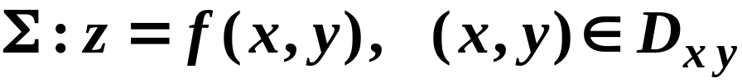
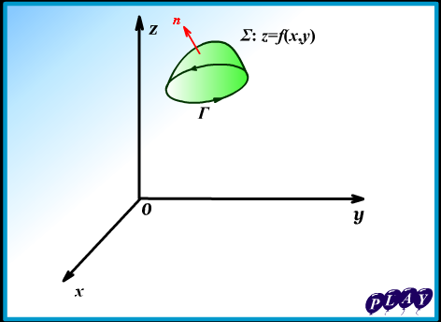


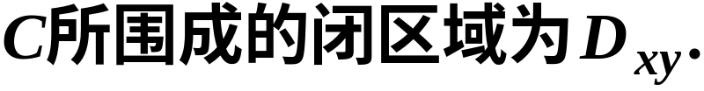
证
方向为上侧
Σ 与平行 z 轴的直线
只交于一点,

Slide 6
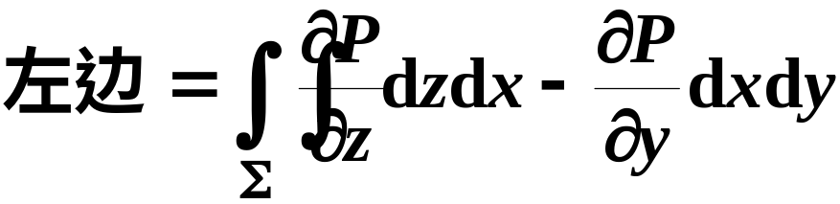
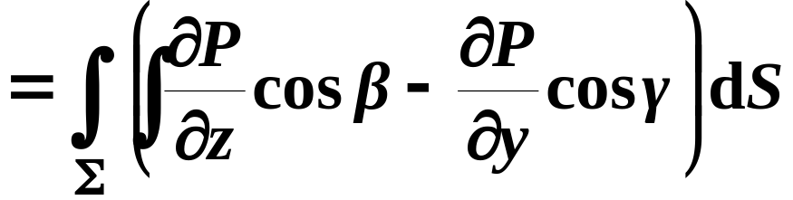
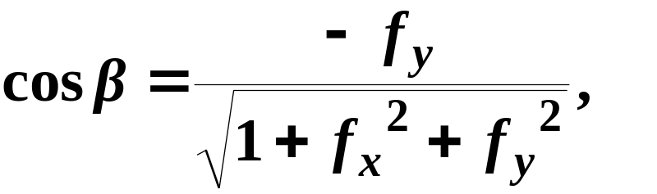
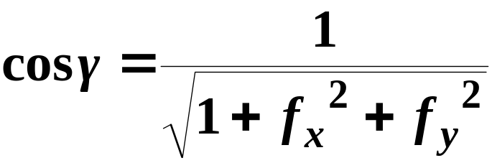
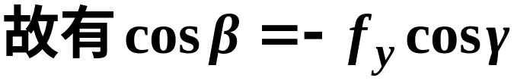
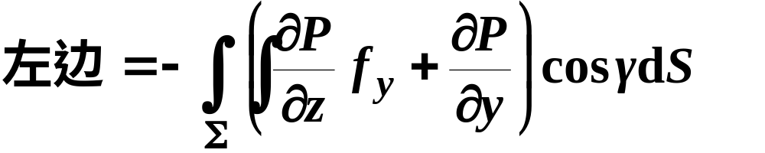
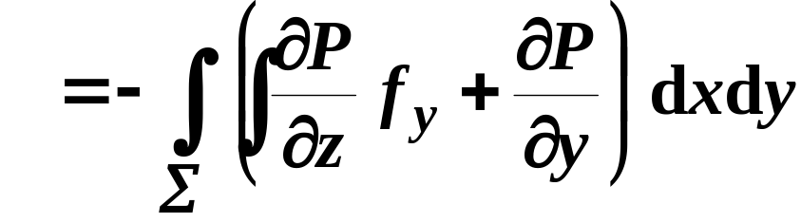
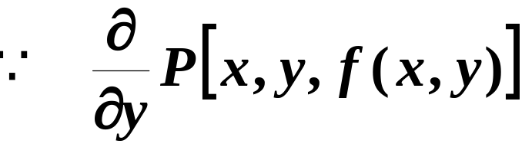
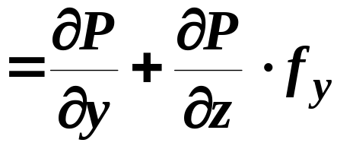

Slide 7
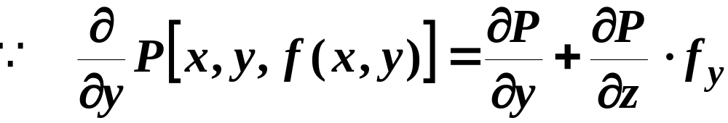
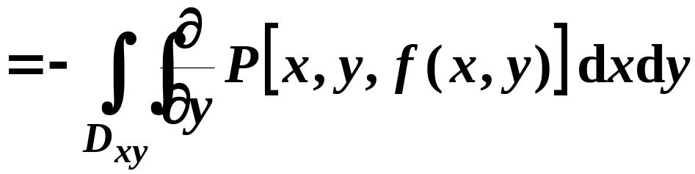
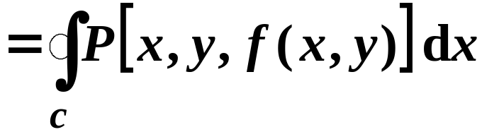
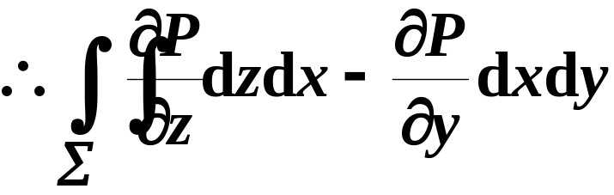
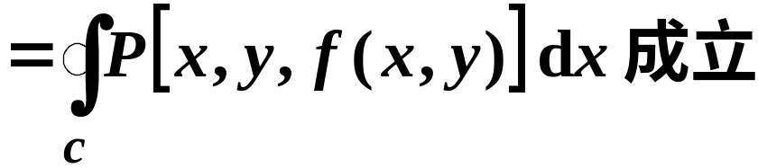
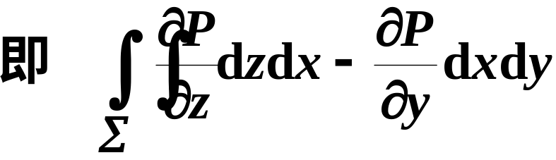
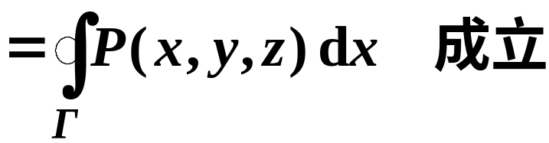
注

Slide 8
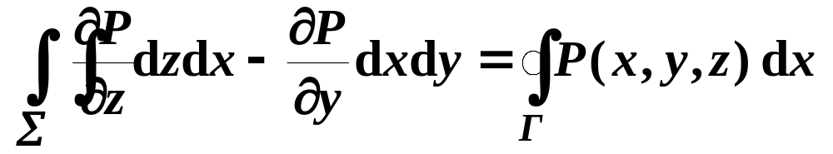
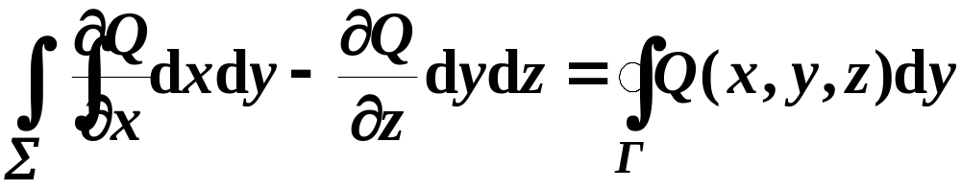
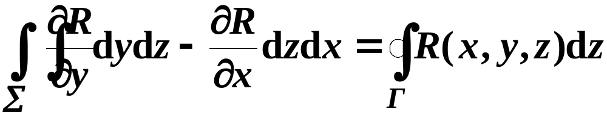
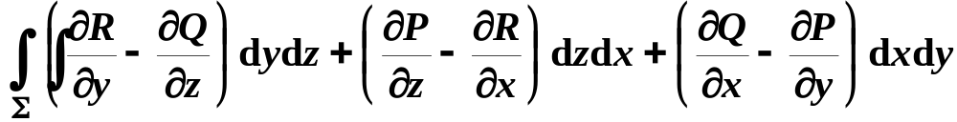
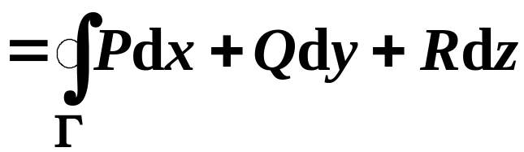
同理可证其余二式:
三式相加可得

Slide 9
(2)
曲面Σ 与平行 z 轴的直线交点多于一个,
则可通过作辅助线面把 Σ 分成与z 轴只交
于一点的几部分,
在每一部分上应用斯托克
斯公式,
然后相加,
由于沿辅助曲线方向相
反的两个曲线积分相加刚好抵消,
所以对这
类曲面斯托克斯公式仍成立.

Slide 10
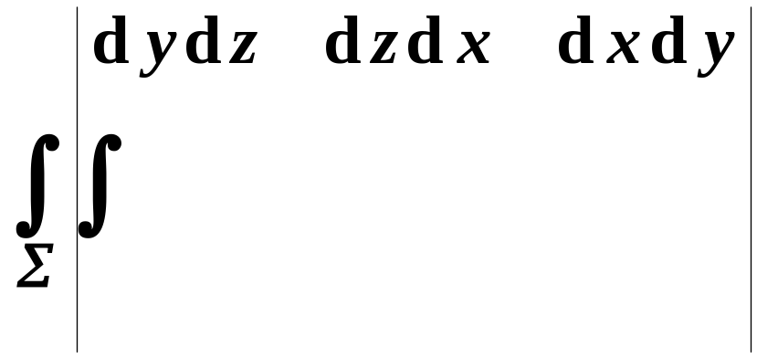
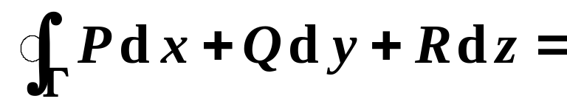
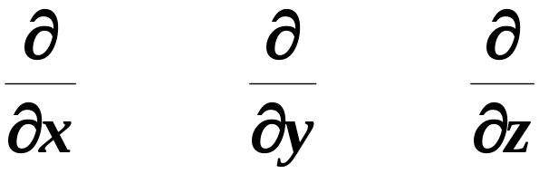

注
1º 斯托克斯公式的实质:
表达了有向曲面上的曲面积分与其边界曲线上的曲线积分之间的关系.
2º 斯托克斯公式便于记忆的形式:
cosα cosβ cosγ
或
dS

Slide 11
3º 斯托克斯公式是格林公式的推广
特殊情形
斯托克斯公式
格林公式
Σ是xOy面上的有向闭区域时

Slide 12
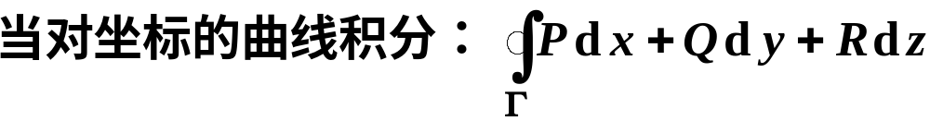
4°何时采用斯托克斯公式？
的积分曲线Γ的参数方程不易写出，或用直接法计算较繁时，可考虑用斯托克斯公式.

Slide 13
5º 如何选取Σ ？
在斯托克斯公式中，Σ是以Γ为边界的任意分片光滑曲面(只要P，Q，R在包含Σ的一个空间区域内具有一阶连续的偏导数即可).
通常，取Σ为平面或球面等法向量的方向余弦易求的曲面.

Slide 14
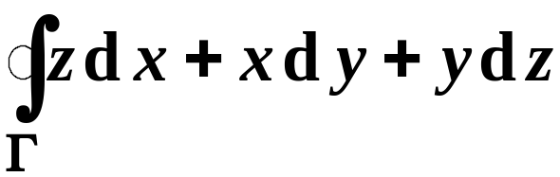
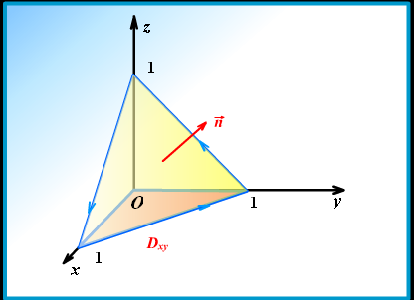
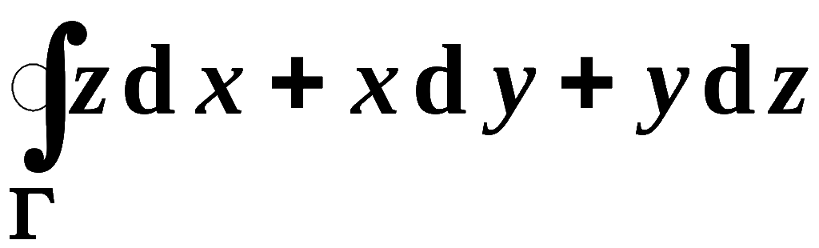


例1
利用斯托克斯公式计算
其中Γ为平面 x+ y+ z = 1 被三坐标面所截三角形
的整个边界,
它的正方向与这个三角形上侧的法向
量之间符合右手规则.
解
记三角形域为Σ,
取上侧,

Slide 15
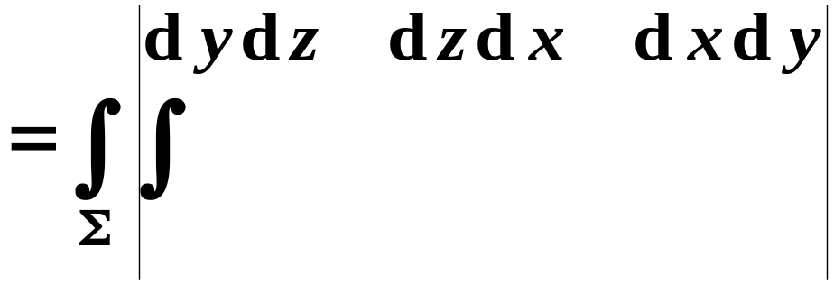
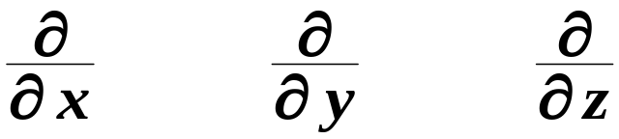

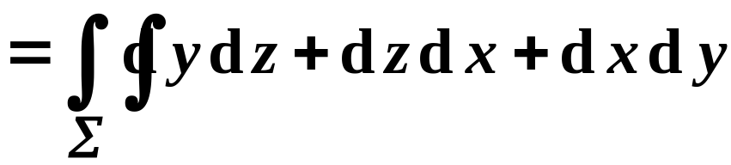
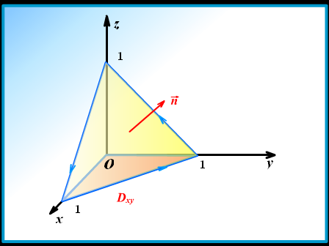
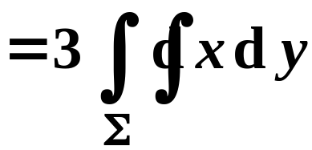
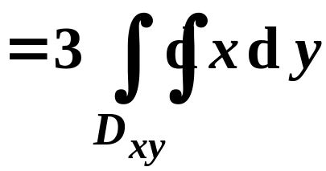
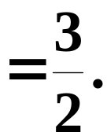
利用轮换对称性

Slide 16
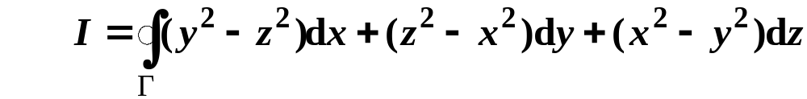
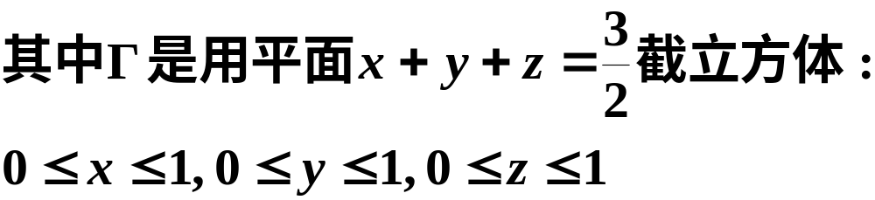
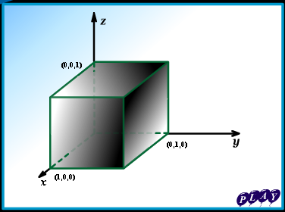
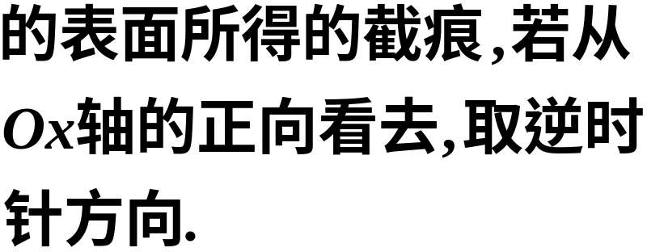
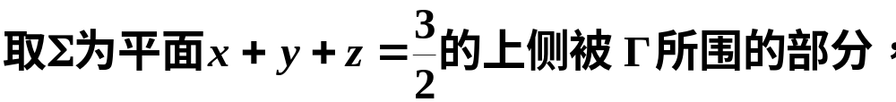

例2
利用斯托克斯公式计算曲线积分
解

Slide 17
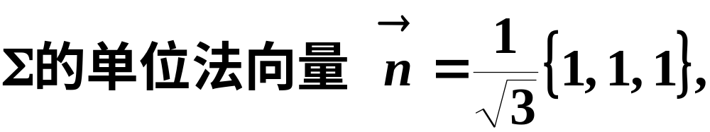
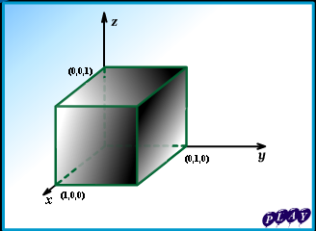











Slide 18






Slide 19


















例3
Γ为柱面
与平面 y = z 的交线从 z
轴正向看为顺时针, 计算
解(方法1)
设∑为平面 z = y 上被 Γ 所围椭圆域且
取下侧,
则其法线方向余弦

Slide 20




(方法2)
将Γ：
参数化：

Slide 21








Slide 22



二、环量与旋度
1. 环量
定义 向量场
称为
注
改变Γ的环行方向时,环量要变号.

Slide 23





定义
2. 旋度
当函数
一阶连续偏导数时, 称向量
为
由哈密尔顿算符的定义

Slide 24





注
1º
2º
3º 利用旋度, 可将斯托克斯公式写为
4º 斯托克斯公式的物理解释:
等于向量

Slide 25












5º 旋度的力学意义
设某刚体绕定轴 l 转动,
角速度为ω,
M 为刚体上任一点,
建立坐标系如图,
则
点 M 的线速度为

Slide 26




除去一个常数因子2外，恰好等于物体旋转的角速度.
线速度场中任一点处的旋度等于刚体旋转角速度的2倍，
这就是“旋度”一词的由来.

Slide 27












.
M
根据斯托克斯公式和积分中值定理

Slide 28








.
M

Slide 29





称环量对面积的变化率
向量场的旋度是一个向量,
此向量的方向是使方向
旋量取最大值的方向,
此方向的模是该点处最大
方向旋量的值.

Slide 30





三、空间曲线积分与路径无关的条件
★
定理10.9 设空间闭区域G是一个一维单连通域,
连续偏导数
G内的任一闭曲线总可张一片完全含于G内的曲面
要条件是
即

Slide 31






注
当
成立时
或用定积分表示为

Slide 32


Slide 33






例4
验证曲线积分
与路径无关, 并求函数
解 令
∴ 积分与路径无关,
因此选择特殊路径

Slide 34













Slide 35



例5
求电场强度
的旋度 .
解
(除原点外)
这说明, 在除点电荷所在原点外, 整个电场无旋.

Slide 36




保守场：
而
与从 A 到 B 的路径无关.

Slide 37


内容小结
1. 斯托克斯公式

Slide 38





Slide 39

4. 向量
即

Slide 40





本章小结
1. 场论中的三个重要概念
则
梯度:
散度:
旋度:

Slide 41



场论中的三个重要定理
（1）格林公式
（2）斯托克斯公式
（3）高斯公式

Slide 42








本章知识结构图

Slide 43









Slide 44


备用题
例1-1
相交的圆弧连接而成的闭曲线.
从x轴正向
看Γ为逆时针方向.
解
Γ在球面上，所以

Slide 45





Σ取上侧

Slide 46







例2-1
解
法线方向余弦

Slide 47




Slide 48



由对称性

Slide 49






例4-1
解

Slide 50



